Slide 1

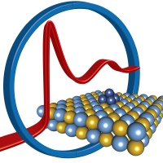
Hadoop
Hadoop
Александров Александр Алексеевич,
инженер,
Международный исследовательский институт интеллектуальных материалов

Slide 2

Hadoop
Основные вопросы
Что такое Hadoop?
История развития
Где используется?
Архитектура
Cвязанные проекты
Крупные пользователи
Достоинства
Недостатки

Slide 3
Hadoop
Что такое Hadoop?
Система с открытым исходным кодом, разработанная с использованием Java.
Поддерживает очень большие наборы данных
Поддерживает большие кластеры серверов
Разработан для работы на уже существующем недорогом оборудовании
Позволяет фрагментировать работу над кластером
Позволяет фрагментировать хранилище по кластеру
Обеспечивает отказоустойчивость за счет автоматической обработки сбоев

Slide 4
Hadoop
История развития
2005 – публикация сотрудников Google Джеффри Дина и Санжая Гемавата о вычислительной концепции MapReduce сподвигла Дуга Каттинга на инициацию проекта. Разработку в режиме частичной занятости вели Дуг Каттинг и Майк Кафарелла, чтобы построить программную инфраструктуру распределённых вычислений для свободной программной поисковой машины на Java. Свое название проект получил в честь игрушечного слонёнка ребёнка основателя. Именно поэтому хадуп неформально называют “железный слон” и изображают его в виде этого животного.
2006 – корпорация Yahoo пригласила Каттинга возглавить специально выделенную команду разработки инфраструктуры распределённых вычислений, благодаря чему Hadoop выделился в отдельный проект.
2008 – Yahoo запустила кластерную поисковую машину на 10 тысяч процессорных ядер под управлением Hadoop, который становится проектом верхнего уровня системы проектов Apache Software Foundation. Достигнут мировой рекорд производительности в сортировке данных: за 209 секунд кластер из 910 узлов обработал 1 Тбайт информации. После этого технологию внедряют Last.fm, Facebook, The New York Times, облачные сервисы Amazon.

Slide 5
Hadoop
История развития
2010 – корпорация Google предоставила Apache Software Foundation права на использование технологии MapReduce. Hadoop позиционируется как ключевая технология обработки и хранения больших данных (Big Data). Начала формироваться Hadoop-экосистема: возникли продукты Avro, HBase, Hive, Pig, Zookeeper, облегчающие операции управления данными и распределенными приложениями, а также анализ информации.
2011 – получение ежегодной инновационной награды медиагруппы Guardian за универсальный подход к хранению и обработке распределенных данных («швейцарский нож XXI века»).
2013 – появление модуля YARN в релизе Hadoop 2.0 значительно расширяет парадигму MapReduce, повышая надежность и масштабируемость распределенных систем.

Slide 6

Hadoop
Где используется?
поисковые и контекстные механизмы высоконагруженных веб-сайтов и интернет-магазинов (Yahoo!, Facebook, Google, AliExpress, Ebay и т.д.), в т.ч. для аналитики поисковых запросов и пользовательских логов;
хранение, сортировка огромных объемов данных и разбор содержимого чрезвычайно больших файлов;
быстрая обработка графических данных, например, газета New York Times с помощью хадуп и Web-сервиса Amazon Elastic Compute Cloud (EC2) всего за 36 часов преобразовала 4 терабайта изображений (TIFF-картинки размером в 405 КБ, SGML-статьи размером в 3.3 МБ и XML-файлы размером в 405 КБ) в PNG-формат размером по 800 КБ.

Slide 7
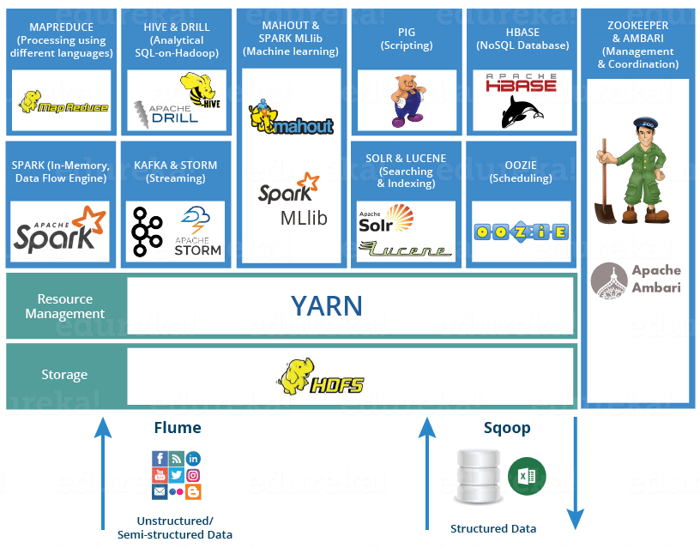
Hadoop
Архитектура
Hadoop Common
HDFS
YARN
Hadoop MapReduce

Slide 8
Hadoop
Архитектура
Hadoop Common – набор инфраструктурных программных библиотек и утилит, которые используются в других решениях и родственных проектах, в частности, для управления распределенными файлами и создания необходимой инфраструктуры;
HDFS
YARN
Hadoop MapReduce

Slide 9
Hadoop
Архитектура
Hadoop Common
HDFS – распределённая файловая система, Hadoop Distributed File System – технология хранения файлов на различных серверах данных (узлах, DataNodes), адреса которых находятся на специальном сервере имен (мастере, NameNode). За счет дублирования (репликации) информационных блоков, HDFS обеспечивает надежное хранение файлов больших размеров, поблочно распределённых между узлами вычислительного кластера;
YARN
Hadoop MapReduce

Slide 10
Hadoop
Архитектура
Hadoop Common
HDFS
YARN – система планирования заданий и управления кластером (Yet Another Resource Negotiator), которую также называют MapReduce 2.0 (MRv2) – набор системных программ (демонов), обеспечивающих совместное использование, масштабирование и надежность работы распределенных приложений. Фактически, YARN является интерфейсом между аппаратными ресурсами кластера и приложениями, использующих его мощности для вычислений и обработки данных;
Hadoop MapReduce

Slide 11
Hadoop
Архитектура
Hadoop Common
HDFS
YARN
Hadoop MapReduce – платформа программирования и выполнения распределённых MapReduce-вычислений, с использованием большого количества компьютеров (узлов, nodes), образующих кластер.

Slide 12
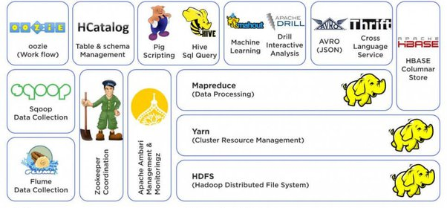
Hadoop
Cвязанные проекты
Pig – для анализа больших наборов данных
Hive – система хранения данных для Hadoop
Mahout – машинное обучение и интеллектуальный анализ данных
Avro – система сериализации данных
Zoo Keeper – помогает создавать распределенные приложения
Chukwa – сбор и анализ данных

Slide 13
Hadoop
Cвязанные проекты
Hue – пользовательский интерфейс Hadoop
Oozie – планировщик рабочего процесса
Hama – массовая синхронная параллельная структура (Для массовых научных вычислений)
Nutch – поисковый робот
Hbase – нереляционная база данных

Slide 14
Hadoop
Крупные пользователи
Лидерами среди облачных провайдеров считаются компании Amazon, Microsoft, Google, IBM, SAP и Oracle. На отечественном рынке к ним примкнули российские ИТ-гиганты Яндекс и Mail.ru. Для развертывания облачного Hadoop-кластера эти корпорации предлагают следующие свои решения по большим данным:
Amazon EMR от Amazon;
HDInsight от Microsoft Azure;
InfoSphere BigInsights и Analytics Engine от IBM;
Dataproc от Google Cloud Platform;
SAP Cloud Platform Big Data Services от SAP
MCS от Mail.Ru Cloud Solutions
Yandex Data Proc от Яндекс.Облако.

Slide 15
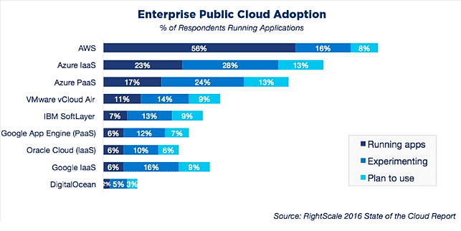
Hadoop
Крупные пользователи
Сравнение популярности облачных (PaaS/IaaS) сервисов

Slide 16
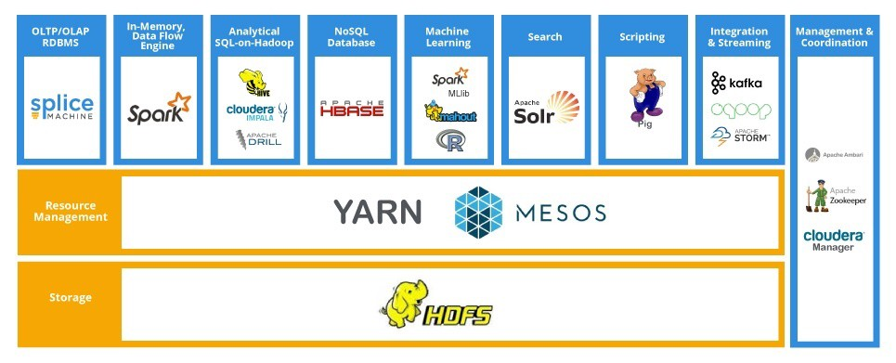
Hadoop
Достоинства Hadoop сервисов
Готовое решение
Включает не только дистрибутив Hadoop с набором инструментов для поставленных задач (потоковая обработка данных, машинное обучение, распознавание речи и т.д.), но и различные варианты аппаратных конфигураций с возможностью их индивидуальной настройки.

Slide 17

Hadoop
Достоинства Hadoop сервисов
Быстрый запуск
Благодаря наличию готовых экосистем, а также типизированной процедуре создания и настройки кластера через веб-интерфейс, весь процесс развертывания инфраструктуры для проектов Big Data займет не более пары дней без привлечения дорогостоящих консультантов и DevOps-инженеров.

Slide 18

Hadoop
Достоинства Hadoop сервисов
Экономия
Экономия офисного пространства и расходов на специалистов: удаленная ИТ-инфраструктура не требует выделения квадратных метров под сервера, а наличие подробной документации и круглосуточной техподдержки избавит от затрат на привлечение DevOps-инженеров и администраторов больших данных.

Slide 19

Hadoop
Достоинства Hadoop сервисов
Бесшовная интеграция
Интеграция с другими сервисами и службами: каждый облачный провайдер, в первую очередь, предоставляет возможность быстрого обмена данными со всей линейкой своих облачных решений, а также с аналогичными продуктами некоторых конкурентов.
Например, HDInsight интегрирован с Active Directory и System Center, а также со всеми службами Microsoft Azure, BigInsights от IBM – с платформой сбора, аналитики и потоковой обработки больших данных в реальном времени InfoSphere Streams, Yandex Data Proc – со всеми сервисами и приложениями Яндекса, MCS – со всеми продуктами Mail.Ru Cloud Solutions, а Amazon EMR со всеми веб-сервисами Amazon.

Slide 20

Hadoop
Достоинства Hadoop сервисов
Прозрачное ценообразование
Практически все облачные провайдеры перешли на модель оплаты за реальное потребление ресурсов (вычислительных мощностей и дискового пространства), некоторые предлагают бесплатное использование минимального кластера, который подойдет для стартапов и малого бизнеса.

Slide 21

Hadoop
Достоинства Hadoop сервисов
Удобство использования
Веб-интерфейсы, API и командная строка для доступа к кластеру и управления им, подробная техническая документация и поддержка профессиональных инженеров и администраторов.

Slide 22

Hadoop
Достоинства Hadoop сервисов
Надежность и безопасность
Доступность кластера и веб-сервисов по SLA (Service Level Agreement, соглашение об уровне предоставления услуги) более 99%, что означает практически бесперебойную работу кластера за счет поддержки защищенных протоколов доступа HTTPS, резервирования каналов передачи информации, шифрования SSH, изоляции данных, аутентификации и ролевых политик доступа.

Slide 23

Hadoop
Недостатки Hadoop сервисов
Специфика российского законодательства
Федеральный закон, который предписывает хранение персональных данных россиян на территории страны (ФЗ № 242-ФЗ от 21 июля 2014 г.) и «пакет Яровой» (ФЗ № 374-ФЗ от 6 июля 2016 г. и № 375-ФЗ от 6 июля 2016 г.), регулирующий хранение интернет-трафика, а также средства шифрования.

Slide 24

Hadoop
Недостатки Hadoop сервисов
Привязка к валюте и увеличение стоимости
С начала 2019 года Amazon начал взимать с российских компаний НДС (20% от цены) за свои облачные решения.

Slide 25

Hadoop
Недостатки Hadoop сервисов
Завязка на продуктовую линейку одного провайдера
Поскольку бесшовная интеграция, в первую очередь, настроена между сервисами и службами одного поставщика, подключать сторонние решения может быть проблематично. Однако, ряд провайдеров заявляет о полной совместимости с продуктами конкурентов.

Slide 26


